Slide 1
КАЛЕНДАРЬ ПАМЯТНЫХ И ЗНАМЕНАТЕЛЬНЫХ ДАТ
ХАНТЫ-МАНСИЙСКОГО РАЙОНА
2018 год

Slide 2
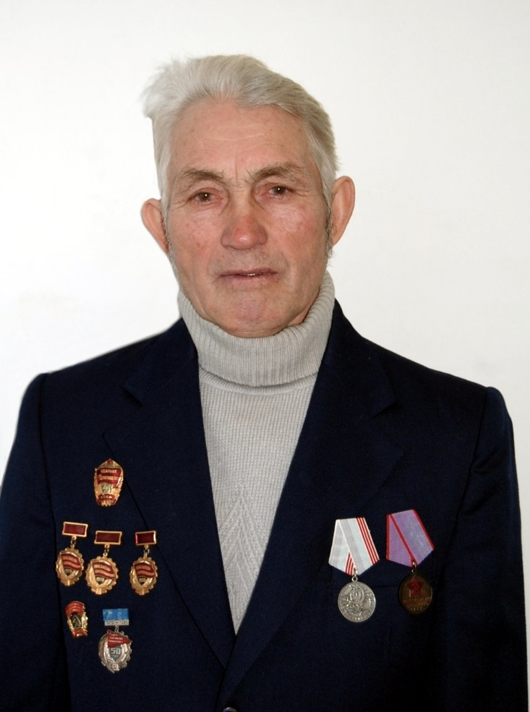
3 января
Пачганов Константин Иосифович родился в селе Зенково Самаровского района. После окончания школы в 1952 году направлен колхозом на курсы судовых мотористов в г. Ханты-Мансийск. С 1954 года работал в колхозе д. Скрипуново Ханты-Мансийского района мотористом на мотолодке, где в составе бригады выполнял и перевыполнял задания по вылову рыбы. С 1961 года по 1993 год работал мотористом, бригадиром лова в Нялинском рыбоучастке Ханты-Мансийского рыбокомбината. После ухода на пенсию с 1997 по 2001 год работал сторожем-оператором ГСМ в Нялинской администрации.
За добросовестный труд, высокие показатели в выполнении плана по рыбодобыче награжден орденом «Знак Почета» (1976), медалями «За доблестный труд. В ознаменование 100-летия со дня рождения В. И. Ленина» (1970), «За доблестный труд» (1976), «Ветеран труда» (1985).
Проживает в с. Нялинское Ханты-Мансийского района.
Почетные жители района. // Наш район. -2008.-6 ноябрь.
80 лет назад (1938) родился Пачганов Константин
Иосифович, Почетный гражданин Ханты-Мансийского района (2008).

Slide 3
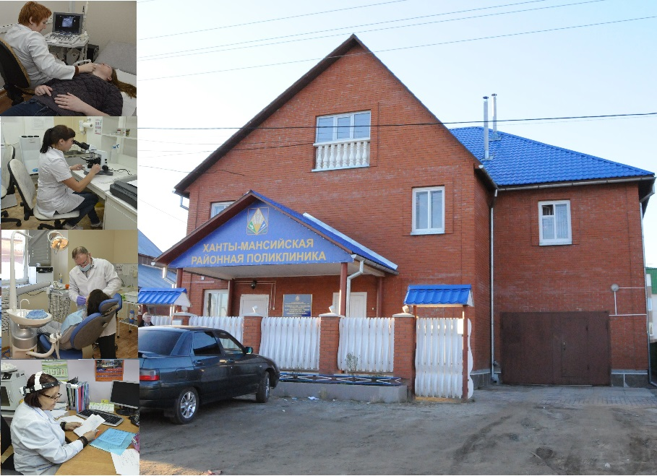
10 января
10 лет назад (2008) зарегистрировано Муниципальное учреждение здравоохранения «Ханты-Мансийская районная поликлиника (с 2015г.- Бюджетное учреждение Ханты-Мансийского автономного округа – Югры «Ханты-Мансийская районная больница»). Со 2 октября 2008 года начат прием пациентов.
2

Slide 4
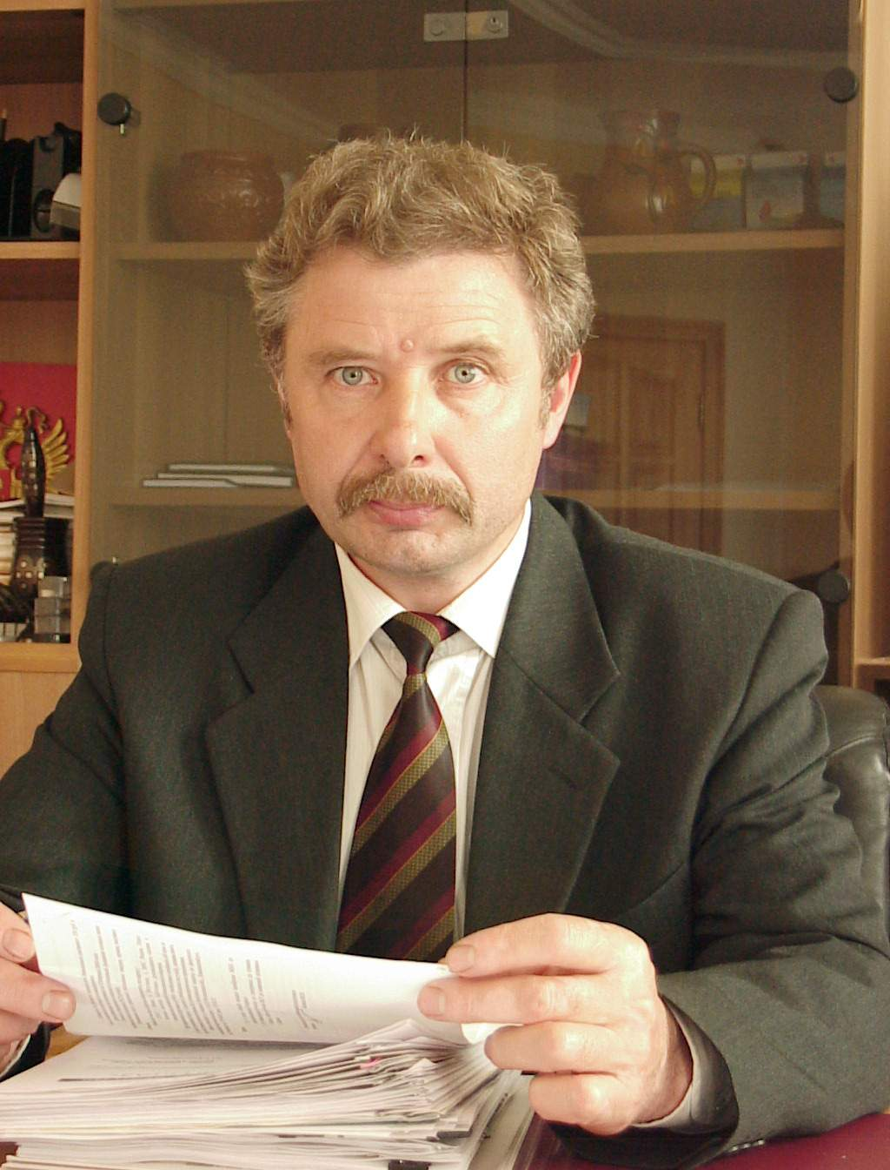
12 января
Манчевский Юрий Тимофеевич родился в деревне Большаковка Любинского района Омской области. В 1973 году окончил Омский техникум транспортного строительства, работал мастером на строительстве железнодорожного моста через реку Обь в городе Сургуте. В 1975 году поступил в Омский сельскохозяйственный институт по специальности «землеустройство», окончил его с отличием.
С 1981 года в Ханты-Мансийском автономном округе, работал старшим инженером-землеустроителем сельхозуправления Ханты-Мансийского районного исполнительного комитета. С 1984 по 1991 год – инструктор, заведующий отделом, первый секретарь Ханты-Мансийского горкома партии.
С 1991 по 1994 год – первый заместитель председателя окружного агропромышленного объединения, заместитель генерального директора по строительству государственной окружной национальной фирмы «Торум». В 1994 году был назначен Главой администрации Ханты-Мансийского района. В 1996, 2000, 2005 годах по результатам выборов в местные органы самоуправления был избран Главой муниципального образования «Ханты-Мансийский район».
Награжден орденом «За заслуги перед Отечеством» II степени (2003), медалью Русской Православной Церкви Святого Благоверного князя Даниила Московского в ознаменование 1000-летия Крещения Руси (2004), нагрудным знаком «За содействие МВД России» (2004), памятным знаком «75 лет Ханты-Мансийскому автономному округу – Югры» (2005). Присвоено звание «Заслуженный работник сельского хозяйства Ханты-Мансийского автономного округа (2009).
65 лет назад (1953) родился Манчевский Юрий Тимофеевич, глава муниципального образования Ханты-Мансийский район (1994-2010гг.), Заслуженный работник сельского хозяйства Ханты-Мансийского автономного округа (2009), Почетный гражданин Ханты-Мансийского района (2002).
Манчевский Ю.Т.//Югория: энцикл. Ханты-Манс. авт. окр.-Ханты-Мансийск; Екатеринбург, 2000.-Т. 2.-С. 175. Манчевский Ю.Т.: биография//Новости Югры.-2000.-14 марта. Куриков, В. Ю.Т. Манчевский /В. Куриков//Югра-энергетическое сердце России/ В. Куриков.-СПб., 2001.-С. 169. Казанин, В. Один день главы /В. Казанин // Наш район.-2003.-15 янв. Казанин, В. День «городка»:[к юбилею р-на] / В. Казанин // Наш район. – 2003. – 10марта.
3

Slide 5
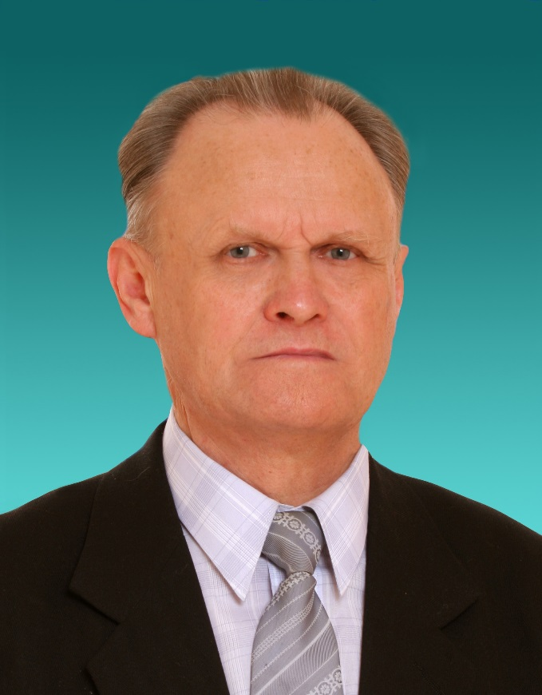
15 января
Купреев Владимир Тимофеевич родился в городе Медынь Калужской области. В 1959 году окончил Московский лесомеханический техникум по специальности «техник-механик», в 1967 году – Ленинградскую лесотехническую академию им. С. М. Кирова. По распределению получил направление в город Ялуторовск Тюменской области, работал механиком.
С 1969 по 1985 год – начальник электростанции, технолог, заместитель начальника по технологии, главный инженер на Белогорском деревообрабатывающем заводе в поселке Луговской. С 1985 по 1990 год работал директором этого завода.
С 1998 года работал в администрации Ханты-Мансийского района на должности начальника отдела промышленности, консультантом по договору безвозмездного оказания услуг лесопромышленным предприятиям района. Являлся членом Общественной палаты Ханты-Мансийского автономного округа – Югры в 2006-2008гг. Ветеран труда. Награжден медалью «За освоение недр и развитие нефтегазового комплекса Западной Сибири», почетной грамотой Губернатора Ханты-Мансийского автономного округа – Югры.
В архивном отделе администрации Ханты-Мансийского района хранятся биографические документы В. Т. Купреева.
Почетные жители района. // Наш район.-2008.-6 ноябрь.
80 лет назад (1938-2016) родился Купреев Владимир Тимофеевич, Заслуженный работник лесной промышленности Ханты-Мансийского автономного округа (2008), Почетный гражданин Ханты-Мансийского района (1999).
4

Slide 6
24 января
50 лет назад (1968) принято решение исполкома Тюменского областного Совета депутатов трудящихся о регистрации населенных пунктов, возникших при производственных и служебных объектах по Ханты-Мансийскому району.
Деревни Бобровскую Цингалинского, Выкатной Тюлинского, Кедровый Елизаровского, Сеуль Троицкого и селения: Затон и Луговой Луговского, Красноленинский, Урманный Урманного сельсовета, как развивающие при крупных перспективных лесопромышленных пунктах и участках, при производственных отделениях совхозов, с преобладающей в составе населения категорией рабочих и служащих – отнести к категориям поселков и именовать поселками Бобровский, Выкатной, Кедровый, Сеуль, Затон, Луговской, Красноленинский, Урманный. Селения: Кировский Сибирского, Сугунчум Селияровского, Ярки Базьяновского и юрты Нялино Нялинского сельсоветов, как перспективные – отнести к категории деревень и именовать д. Кировская, Сугунчум, Ярки, Нялина.
Исключить из учетных данных административно-территориального деления области населенные пункты, как утратившие свое значение: а) в связи с выбытием всех хозяйств: с. Конево Зенковского, д. Борки Тюлинского, Саргачи Сибирского, Сивохребт Селияровского, Сумкину Зенковского, п. Усть-Назым Луговского сельсоветов, селение Горный Урманного сельсовета».
КУ «Государственный архив Югры». Ф.1. Оп.1. Д. 954. Л.29.
Краткий справочник по фондам архивных отделов районов Ханты-Мансийского автономного округа-Югры.- Ханты-Мансийск, 2010. – Т. 4.-С. 293.
По Батовскому сельсовету - п. Сибирский при центральной усадьбе совхоза «Реполовский», по Базьяновскому сельсовету – д. Добрину при подсобном хозяйстве Ханты-Мансийского горпромкомбината, по Елизаровскому сельсовету – п. Октябрьский при Октябрьском участке Елизаровского лесозаготовительного пункта Ханты-Мансийского леспромхоза».
«Преобразовать из одной категории в другую следующие населенные пункты; д. Кышик Назымского, Селиярову Селияровского и Троицу Троицкого сельсоветов, как центры сельсоветов отнести к категории сел и именовать с. Кышик, Селиярово, Троица.
Центр Батовского сельсовета перенести из с. Батово в п. Сибирский, сельсовет именовать Сибирский.
5

Slide 7
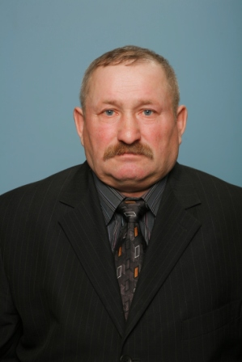
29 января
Харьков Анатолий Петрович родился в селе Реполово Ханты-Мансийского района Тюменской области. В 1970 году окончил ПТУ-10 в городе Ханты-Мансийске по профессии «Тракторист-машинист широкого профиля». Трудовая деятельность связана с сельским хозяйством, общий стаж работы 33 года. С 1973 по 1989 год работал в совхозе «Реполовский» рабочим, трактористом, с 1989 года по 2017 год возглавлял коллектив Реполовского отделения совхоза «Реполовский» (в настоящее время – кооператив). Ведет большую общественную работу, неоднократно избирался депутатом Думы Ханты-Мансийского района и депутатом сельского совета.
Гудзовский В. Ханты-Мансийскому району есть чем гордиться // Наш район. – 2006. – 28 дек.
Почетные жители района // Наш район.-2008.-27 ноябрь.
65 лет назад (1953) родился Харьков Анатолий Петрович, Заслуженный работник сельского хозяйства Ханты-Мансийского автономного округа (2000), Почетный гражданин Ханты-Мансийского района (2006).
6

Slide 8
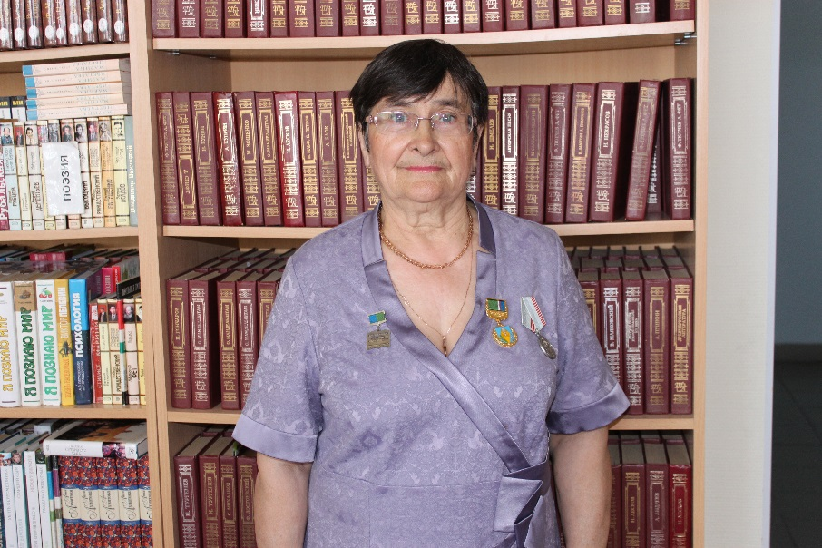
04 февраля
1973 год директором Луговской вечерней школы. С 1973 года по
настоящее время Шушунова Нина Николаевна трудится учителем математики в МБОУ Ханты-Мансийского района «Средняя общеобразовательная школа п. Луговской».
Это вдумчивый, творческий, трудолюбивый педагог с отличной теоретической и методической подготовкой. Нина Николаевна принимала участие в районных конкурсах педагогического мастерства, руководила методическим объединением математики, физики, информатики, регулярно проводит открытые уроки, недели математики, выступает на семинарах по обмену опытом, занимается инновационной деятельностью, готовит школьников к конкурсам различного уровня.
Награждена грамотами и дипломами различных ведомств: Почетными грамотами Министерства образования и науки Российской Федерации, Департамента образования и науки Ханты-Мансийского автономного округа-Югры, главы Ханты-Мансийского района, благодарственным письмом Думы Ханты - Мансийского района, медалями «Ветеран труда», «За выдающийся вклад в развитие Ханты-Мансийского района». Имеет звание «Учитель-методист». В 2008 году Нина Николаевна получила Грант главы Ханты-Мансийского района, как победитель районного конкурса «Педагогические династии». Пользуется уважением у коллег, учащихся и их родителей.
Пашкова Л.С. 280 лет славной династии педагогов// Наш район. – 2013. – 27 июнь.
Пашкова Л.С. Память нужно тренировать. // Наш район. – 2013. – 14 февраль.
75 лет назад (1943) родилась Шушунова Нина Николаевна, Заслуженный работник образования Ханты-Мансийского автономного округа (1997), Почетный гражданин Ханты-Мансийского района (2013).
Шушунова Нина Николаевна родилась 04 февраля 1943 года в селе Сухоруково Ханты-Мансийского района. Педагогический стаж работы в Ханты-Мансийском районе - 52 года. В 1967 году окончила Тобольский педагогический институт по специальности математика. Трудовая деятельность Нины Николаевны началась в 1960 году учителем начальных классов Кирзаводской семилетней школы. С 1963 по 1965 год работала
пионерской вожатой Луговской средней школы, с 1965 года по
7

Slide 9
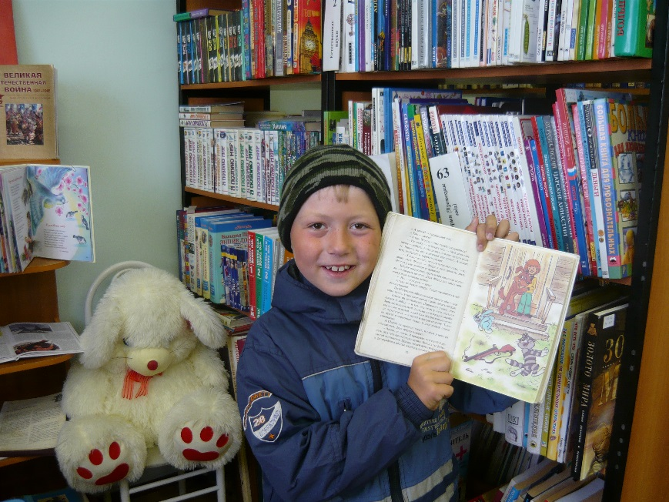
05 марта
65 лет назад (1953) на заседании исполнительного комитета окружного Совета депутатов трудящихся Ханты-Мансийского национального округа принято решение об открытии новых культпросветучреждений:
в Самаровском районе: 4 сельских библиотеки в населенных пунктах Троица, Урманое, Батово, Горно-Филинск.
КУ «Государственный архив Югры» Ф.1. Оп.1. Д.491ОЦ. Л.303-304.
8

Slide 10
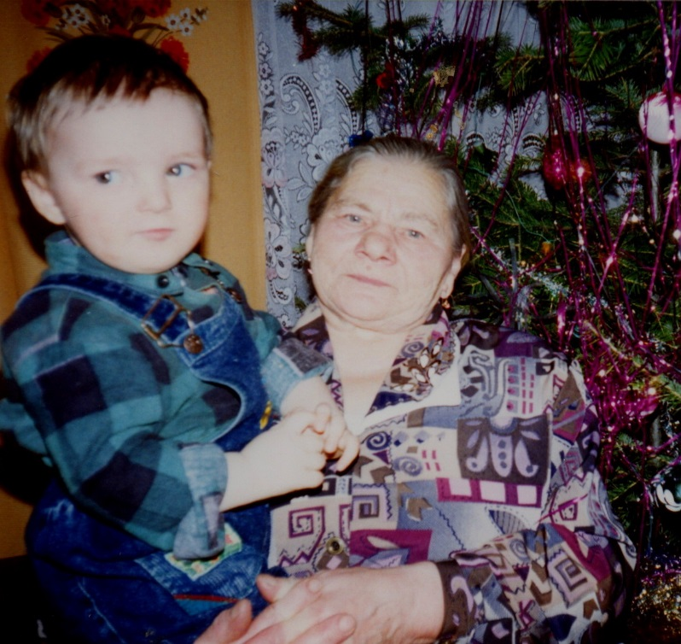
26 марта
Скосырева Екатерина Васильевна родилась в с. Барин Бучатского района Тернопольской области, в Ханты-Мансийском районе проживает с 1941 года. В тяжелые военные и послевоенные годы работала на лесозаготовках, дояркой. С 1951 года работала в колхозе «Заря новой жизни», совхозе «Ханты-Мансийский» д. Белогорье дояркой, полеводом, звероводом, телятницей.
За высокие результаты в труде присвоено звание знатной доярки, ее имя занесено в книгу Трудовой славы Ханты-Мансийского автономного округа.
Награждена Орденом Трудового Красного Знамени (1976), медалями «За доблестный труд в Великой Отечественной войне 1941-1945гг.», «Ветеран труда» (1979), Бронзовой медалью ВДНХ (1974.)
Воспитала шестерых детей. Награждена «Медалью материнства 2 и 1 степени».
Почетные жители района // Наш район.-2008.-04 декабрь.
90 лет назад (1928-2010) родилась Скосырева Екатерина Васильевна, Почетный гражданин Ханты-Мансийского района (2007).
9

Slide 11
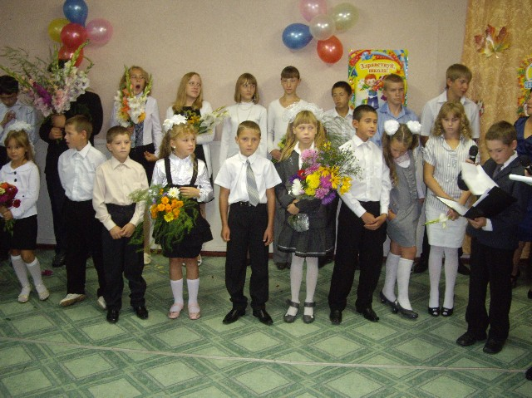
25 апреля
60 лет назад (1958) на заседании исполнительного комитета Самаровского районного Совета депутатов трудящихся Ханты-Мансийского национального округа Тюменской области принято решение открыть двухкомплектную школу на лесоучастке Пырьях, где будет заниматься 25 человек. Сейчас это Муниципальное казенное общеобразовательное учреждение Ханты-Мансийского района «Основная общеобразовательная школа п. Пырьях».
КУ «Государственный архив Югры». Ф.16. Оп.1. Д. 459. Л.218.
Никанорова И.П. С чего начинается Родина // Наш р-н. – 2013. – 27 июнь.
10

Slide 12
13 июля
Шапша – центр одноименного сельского поселения, расположен в центральной части Ханты-Мансийского района в междуречье Оби и Иртыша. Само название Шапша переводится с хантыйского как «Бугор, разделенный рекой».
Основана в 1828 году русскими ямщиками Лыткиным, Змановским и отставным солдатом Зуевым. Они купили у остяков, живущих в Шапшинских юртах, землю для поселения. Это место, так называемая «старая деревня», находилось в трех километрах от современной Шапши и соединилось с ней в начале 20 в.
В январе 1920 года на этой территории был образован Зенковский сельсовет. В январе 1924 года Зенковский сельсовет включен в состав Самаровского района. 24 июня 1986 года переименован в Шапшинский сельсовет. С 1997 года – сельская администрация, с административным подчинением с. Зенково. С 1 января 2006 года Шапша является Муниципальным образованием Ханты-Мансийского автономного округа – Югры с наделенным статусом сельского поселения.
Устав сельского поселения Шапша (решение Советом депутатов сельского поселения Шапша №19 от 20.04.2009 (с изменениями и дополнениями).
Моей маленькой Шапше-280 лет. // Наш район.-2008.-18 сентябрь.
Вместе мы делаем жизнь на селе лучше// Наш район.-2013.-08 май.
290 лет назад (1728) основана деревня Шапша (ныне Ханты-Мансийского района).
11

Slide 13
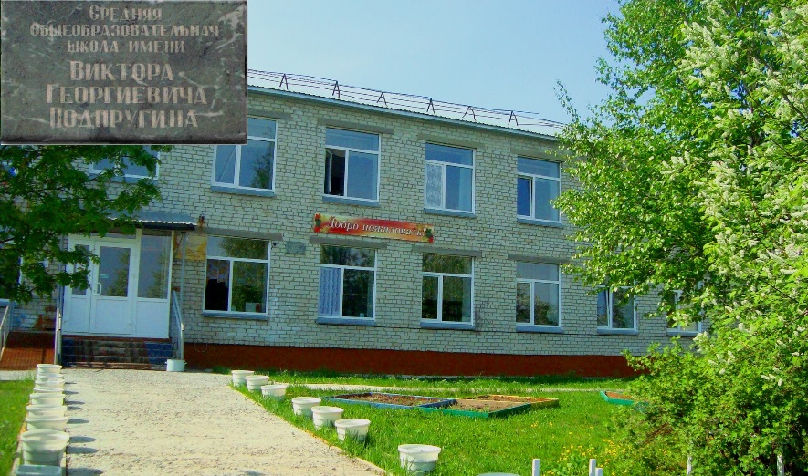
05 августа
15 лет назад (2003г.) постановлением №118 главы Ханты-Мансийского района Муниципальному общеобразовательному учреждению «Средняя общеобразовательная школа с. Троица» присвоено имя Виктора Георгиевича Подпругина, Заслуженного работника сельского хозяйства РСФСР, директора госпромхоза «Ханты-Мансийский».
06 марта 2004 года состоялось торжественное открытие мемориальной доски на здании школы.
Сапунова И.И. Год от года расти нашей молодости// Наш район. – 2013. – 28 марта.
Сапунова И.И. Большая маленькая школа// Наш район.– 2013.– 18 апреля.
Светлой памяти труженика. // Наш район. – 2004. – 11 марта.
12

Slide 14
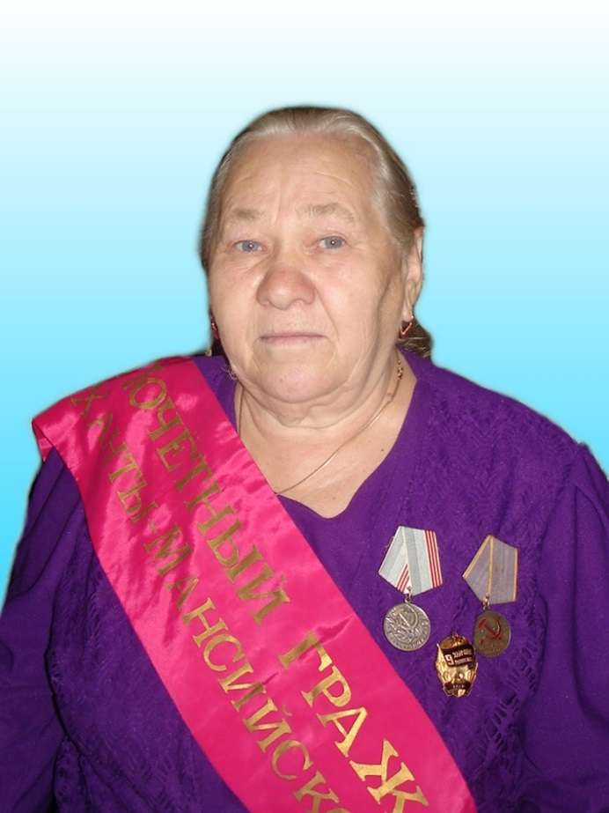
12 августа
Зверева Неонила Хрисанфовна родилась в деревне Шапша Самаровского района. Получила четырехлетнее образование в сельской школе. Трудовую деятельность начала в 12 лет в колхозе «13 лет Октября» (впоследствии колхоз им. Чапаева). Занималась заготовкой сена, рыбачила. Позже стала работать дояркой. В 1958 году как передовая доярка была направлена на Всесоюзную выставку достижений народного хозяйства в Москву.
Трудовой стаж 38 лет. Воспитала пятерых детей. В 1983 году вышла на заслуженный отдых.
Награждена медалью «За доблестный труд. В ознаменование 100-летия со дня рождения Владимира Ильича Ленина» (1970), знаками «За трудовую доблесть» (1975), «Ударник IX пятилетки» (1975), «Победитель социалистического соревнования» (1976).
Надеина, А. Легенды и были маленькой деревни / А. Надеина // Югра. – 1999. – №1. – С. 30, 31.
Почетные жители района // Наш район. -2008.- 28 авг.
85 лет назад (1933-2013) родилась Зверева Неонила Хрисанфовна, Почетный гражданин Ханты-Мансийского района (1998).
13

Slide 15
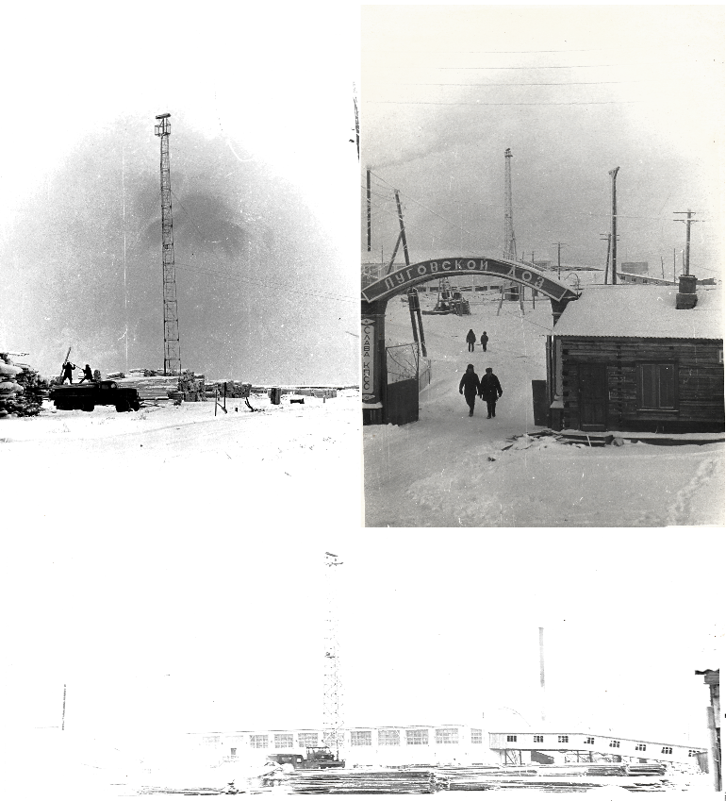
15 августа
55 лет назад (1963) решением окружного исполнительного комитета село Луговое Самаровского района отнесено к категории рабочих поселков.
«Село Луговое является административным центром Луговского сельского Совета. На территории Совета расположены три крупных промышленных предприятия: Белогорский ДОК, Самаровский райпромкомбинат, Усть-Иртышский рейд, на которых работает 2.864 человека рабочих и служащих из общего состава населения 3.451 человек или 83%».
КУ «Государственный архив Югры» Ф.1. Оп.1. Д.779ОЦ. Л.254.
14

Slide 16
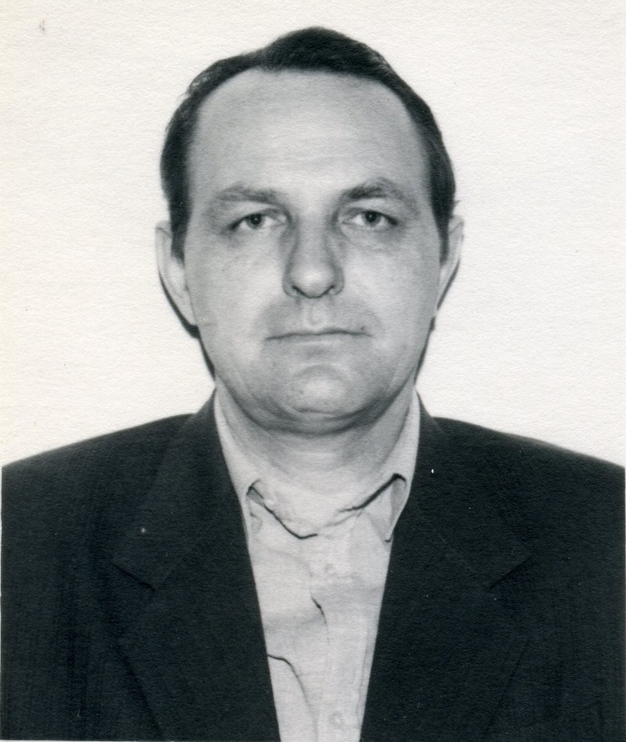
19 августа
Щемелинин Анатолий Николаевич родился в селе Сенцы Почепского района Брянской области. Трудовую деятельность начал в 1961 году кузнецом ручной ковки металла Брянского завода дорожных машин. С 1966 года работал в Правдинской нефтеразведочной экспедиции. В 1972 году окончил курсы по вышкостроению, в 1988 году – Саратовский нефтяной техникум. За 40 лет работы прошел трудовой путь от вышкомонтажника до начальника вышкомонтажного управления. Под его руководством и при личном участии построены сотни буровых, открыты десятки месторождений нефти и газа.
За высокое профессиональное мастерство, многолетний добросовестный труд, большой личный вклад в освоение природных ресурсов края отмечен Орденом Трудового Красного Знамени, медалями «За доблестный труд. В ознаменование 100-летия со дня рождения Владимира Ильича Ленина», «Ветеран труда», «За освоение недр и развитие нефтегазового комплекса Западной Сибири», «За заслуги в разведке недр», знаками «300 лет горно-геологической службе России», «Отличник разведки недр», многочисленными почетными грамотами и благодарностями. В настоящее время проживает в г. Тюмени.
Наказ северян // Новости Югры. – 2000. – 21 марта.
Почетные жители района. // Наш район. - 2008.-28 авг.
Почетные жители района. // Наш район. - 2008.-27 ноябрь.
75 лет назад (1943) родился Щемелинин Анатолий Николаевич, Почетный гражданин Ханты-Мансийского района (2002).
15

Slide 17
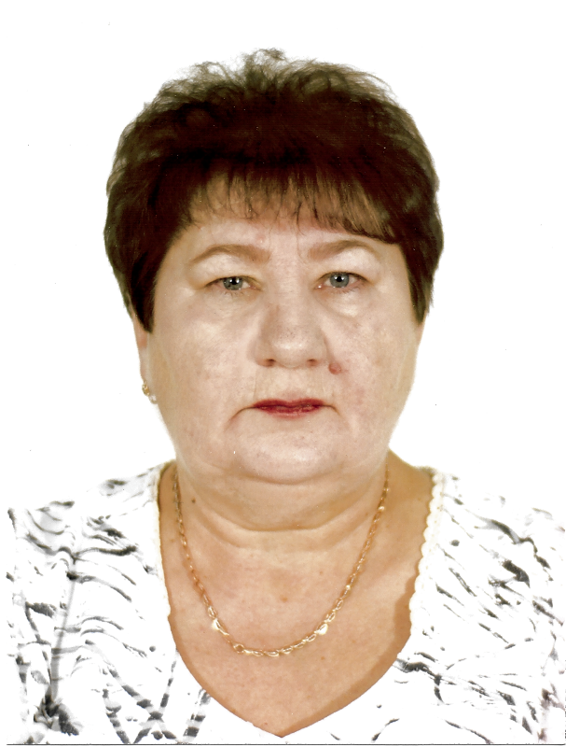
26 августа
Брейфогель Валентина Владимировна родилась в селе Сарабас Бородулихинского района Семипалатинской области. Общий стаж работы 38 лет, стаж работы в органах местного самоуправления-36 лет. Трудовая деятельность в Ханты-Мансийском районе началась в 1986 году, с 1988 года в органах местного самоуправления Ханты-Мансийского района и сельского поселения Горноправдинск в качестве бухгалтера, ведущего бухгалтера централизованной бухгалтерии администрации сельсовета, заместителя начальника, начальника отдела учета и отчетности, начальника финансово-экономического отдела администрации сельского поселения Горноправдинск.
Окончила Ханты-Мансийский экономический колледж с присвоением квалификации бухгалтер-финансист, Московский экономико-финансовый институт по специальности «Финансы и кредит». Внесла значительный вклад в становление и развитие местного самоуправления, в социально-экономическое развитие сельского поселения Горноправдинск.
Отмечена Почетными грамотами Департамента финансов Ханты-Мансийского автономного округа-Югры, Думы Ханты-Мансийского района, главы Ханты-Мансийского района, благодарностями. Имеет нагрудный знак «Почетный донор России. (2003).
60 лет назад (1958) родилась Брейфогель Валентина Владимировна, Почетный гражданин Ханты-Мансийского района (2015).
16

Slide 18
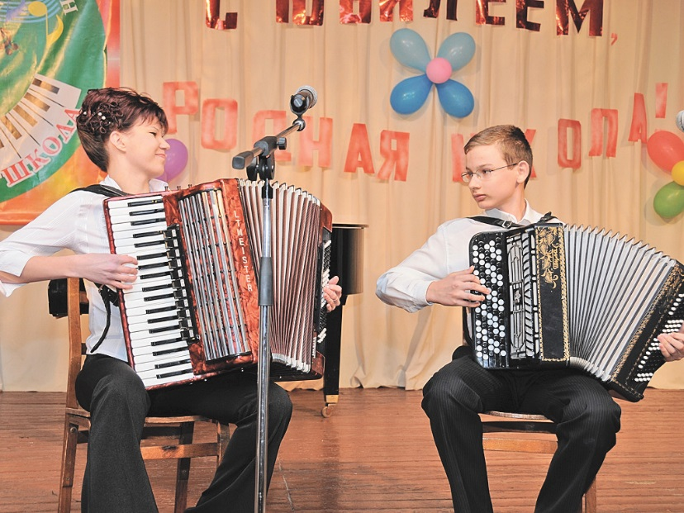
1 сентября
40 лет назад (1978) начала работу Горноправдинская районная музыкальная школа, сейчас Муниципальное бюджетное общеобразовательное учреждение дополнительного образования детей Ханты-Мансийского района «Детская музыкальная школа»
К юбилею Горноправдинской музыкальной школы. // Наш район.- 2008.-02 окт.
17

Slide 19
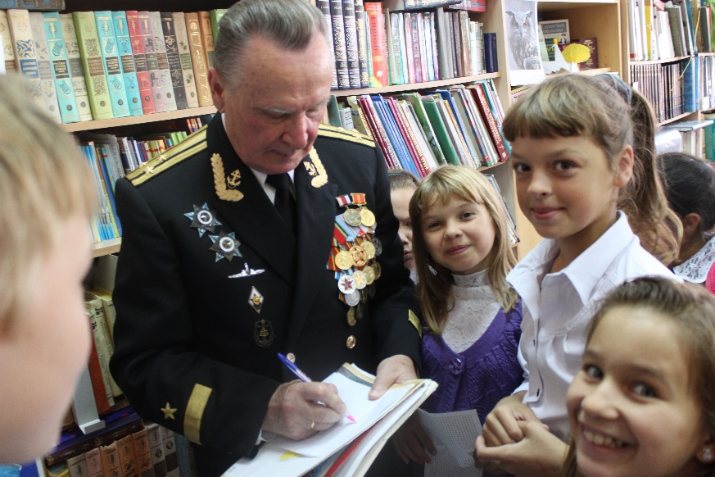
2 сентября
15 лет назад (2003) открылся краеведческий школьный музей в МБОУ Ханты-Мансийского района «Средняя общеобразовательная школа п. Луговской» (Приказ 35-0 от 02.09.2003 «О создании школьного музея»).
Руководитель музея Белова Елена Сергеевна, преподаватель истории.
.
18

Slide 20
5 сентября
50 лет назад (1968) в п. Бобровский Ханты-Мансийского района открылась сельская библиотека.
ГБУТО ГАТО в г.Тюмени. Ф.1731, Оп.1, Д. 673, Л. 49. «Годовые текстовые отчеты о работе культпросвет учреждений Ханты-Мансийского национального округа за 1968г».).
Воспоминания Шелобановой Нины Михайловны // «Летопись Бобровской сельской библиотеки», 1995г.
Худякова Л. Семнадцатая в районе. //Ленинская правда.- 1968.-2 нояб.
19

Slide 21
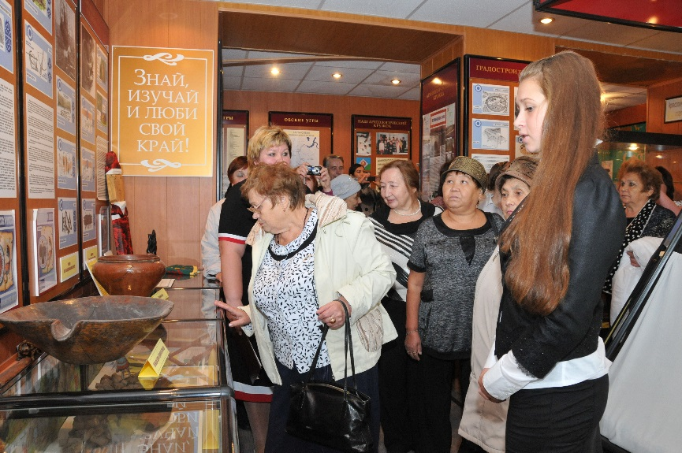
26 сентября
15 лет назад (2003) открылся краеведческий музей в средней школе села Нялинское Ханты-Мансийского района. Основатель музея - Киренский Иннокентий Михайлович, ветеран Великой Отечественной Войны. Все экспонаты для музея в течении шести лет собирали члены местного археологического кружка.
Осипов М. На перекрестке эпох. // Наш район.- 2003.-26 сент.
20

Slide 22
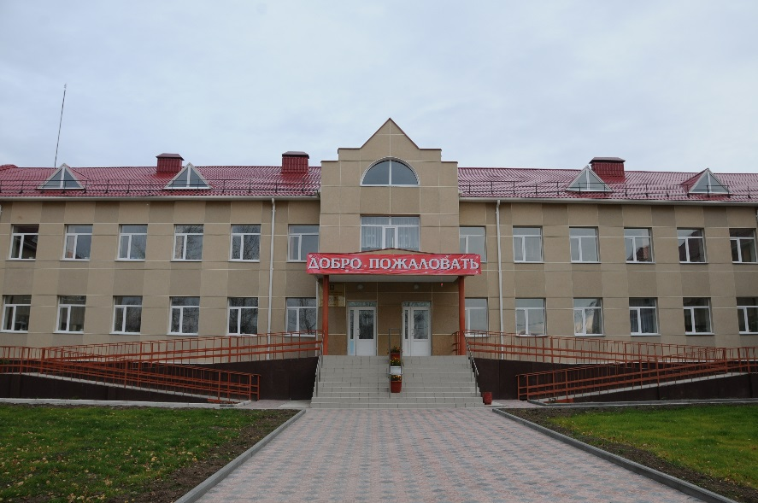
1 октября
10 лет назад (2008) состоялось открытие нового здания средней школы в поселке Луговском Ханты-Мансийского района.
Новая старая школа в Луговском. // Наш район.- 2008.-04сент.
Здравствуй новый храм науки. // Наш район.- 2008.-09 окт.
21

Slide 23
15 октября
Макеев Виктор Гаврилович родился в с. Полноват Березовского района. Трудовую деятельность начал в 1959 году рабочим рыбоучастка. С 1965-учитель Кирзаводской школы Ханты-Мансийского района. С 1969-оператор студии телевидения г. Ханты-Мансийск. Окончил Тобольский пединститут.
В 1972 - инструктор, с 1974г.- зав.отделом горкома КПСС. С 1980-секретарь парткома авиапредприятия. В 1983 - секретарь Ханты-Мансийского горкома КПСС. С 1987 – председатель Ханты-Мансийского райисполкома, с 1990 –председатель районного Совета народных депутатов. В 1994-1998г. - зам. главы администрации Ханты-Мансийского района. Награжден медалью «За освоение недр и развитие нефтегазового комплекса Западной Сибири».
Макеев Виктор Гаврилович // Югория: энцикл. Ханты-Манс. авт. окр– Ханты-Мансийск; 2005. – Т. 4 – С. 176.
75 лет назад (1943) родился Макеев Виктор Гаврилович, партийный, советский руководитель.
22

Slide 24
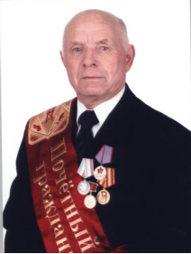
31 октября
Ильиных Владимир Степанович родился 31 октября 1938 года в п. Луговской Ханты-Мансийского района. С 1947 по 1958 годы обучался в Луговской средней школе, с 1962-1967 годы в Уральском лесотехническом институте.
Общий стаж работы в Ханты-Мансийском районе - 40 лет. Много лет трудился на Белогорском деревообрабатывающем заводе в посёлке Луговской главным механиком, главным энергетиком.
С 1973 года по 1994 год работал заместителем директора, секретарем парткома, главным инженером, начальником отдела социально-хозяйственного обеспечения производственного объединения «Хантымансийсклес».
С 1994 года по 1998 год – инженер-энергетик жилищно-коммунального управления администрации Ханты-Мансийского района. С 1998 года по 2003 год возглавлял администрацию Луговской территории. С 2007 года по 2009 год - председатель Совета ветеранов Ханты-Мансийского района.
За время трудовой деятельности награжден медалями «За трудовую доблесть» (1984г.), «Ветеран труда» (1995г.), «За доблестный труд. В ознаменование 100-летия со дня рождения В.И. Ленина», знаком «Победитель социалистического соревнования 1975г.», грамотами, благодарностями.
Проживает в Ханты-Мансийске. Продолжает принимать активное участие в жизни района.
80 лет назад (1938) родился Ильиных Владимир Степанович, Почетный гражданин Ханты-Мансийского района (2009).
23

Slide 25
12 ноября
95 лет назад (1923) на основании постановлений ВЦИК в составе Тобольского округа Уральской области из Батовской, Зенковской, Самаровской, части Реполовской и части Филинской волостей Тобольского уезда и Елизаровской волости Березовского уезда образован Самаровский (c 14.09.1964-Ханты-Мансийский) район с центром в с. Самарово. В район вошли 10 сельских Советов.
Самаровский край: история Ханты-Манс. р-на / Н. И. Загороднюк и др.; [под ред.: А. Ю. Конева, В. Г. Усманова]. – Тюмень: Мандр и Ка, 2003. – 295 с. Ханты-Мансийский район: на рубеже веков. – Ханты-Мансийск: Полиграфист, 2000. – 14 с.
Краткий справочник по фондам архивных отделов районов Ханты-Мансийского автономного округа-Югры. - Ханты-Мансийск, 2010. – Т. 4.-С. 293.
24

Slide 26
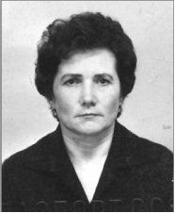
18 ноября
Работы заведующей Самаровской (с 1964 года – Ханты-Мансийской) районной библиотекой (1961-1979) окончила Ленинградский государственный институт культуры им. Н.К. Крупской (1967). С 1979 по 1994 годы – директор централизованной библиотечной системы Ханты-Мансийского района. С 1994 по 2000 годы – главный специалист Комитета по средствам массовой информации и полиграфии Ханты-Мансийского автономного округа. В настоящее время живет в г. Ханты-Мансийске.
Награждена юбилейной медалью «За доблестный труд. В ознаменование 100-летия со дня рождения Владимира Ильича Ленина» (1970), значком «За отличную работу Министерства культуры СССР (1979), медалью «Ветеран труда» (1986), знаком «Победитель социалистического соревнования 1975 года» (1976), почетными грамотами Министерства культуры СССР, ЦК профсоюза работников культуры, ЦК КПСС, Совета Министров СССР, ВЦСПС и ЦК ВЛКСМ, окружного Комитета КПСС, Совета народных депутатов Ханты-Мансийского автономного округа, областного управления культуры и другими.
Конев В. Когда душа и сердце молоды./ В. Конев // Югра.- 1997.-№3.- С.18-19.
Башмакова, Л. М. Верность избранному пути: б-ки Ханты-Манс. р-на / Л. М. Башмакова // Библиотека как судьба. – Ханты-Мансийск, 2009. – С. 5–16.
80 лет назад (1938) родилась Башмакова Людмила Михайловна, организатор Ханты-Мансийской районной библиотечной системы, ее первый директор.
Людмила Михайловна Башмакова родилась в рабочем поселке Остяко-Вогульск (ныне – город Ханты-Мансийск). В 1958 году окончила Тобольский библиотечный техникум. С 1958 по 1960 годы работала заведующей Базьяновской сельской библиотекой, с 1960 по 1961 годы – заведующей читальным залом Ханты-Мансийской окружной библиотеки. В период
25

Slide 27
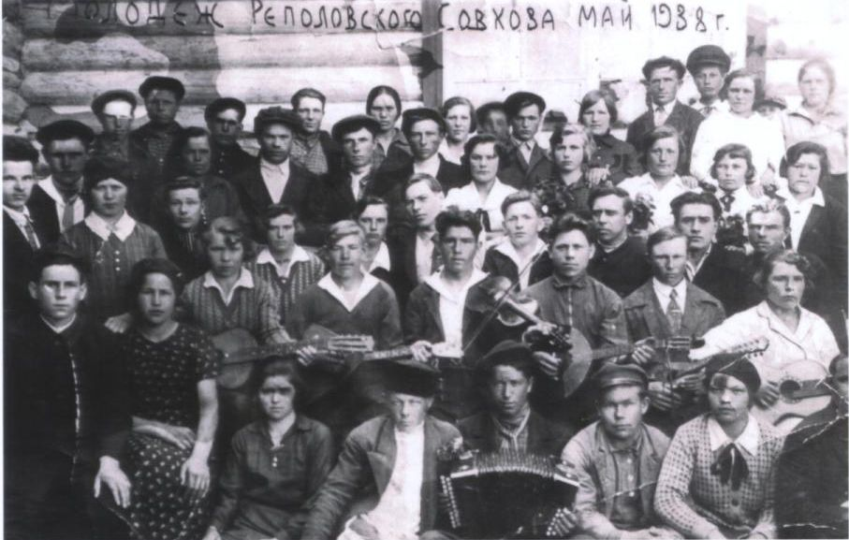
21 ноября
85 лет назад (1933) телеграммой из Обьрыбпродснаба № 801 от 16.11.33г. для организации работы Реполовского овощно-молочного хозяйства на должность директора совхоза назначен Панов Тимофей Захарович. Хозяйство создавалось на территории с. Реполово Самаровского (ныне Ханты-Мансийского) района. Перед рождающимся совхозом ставилась задача: обеспечение картофелем, капустой, луком и другими овощами рабочих и рыбаков северных рыбозаводов. Закладывалось тепличное хозяйство, завозился скот, выращивались зерновые, кормовые и бобовые культуры.
Архивный отдел администрации Ханты-Мансийского района. Ф. 15.Оп.1, д.1, л.1.
Бабушкин М.К. «Моя малая родина - Ханты-Мансийский район» // Наш район.-2013-30 апрель.
26

Slide 28
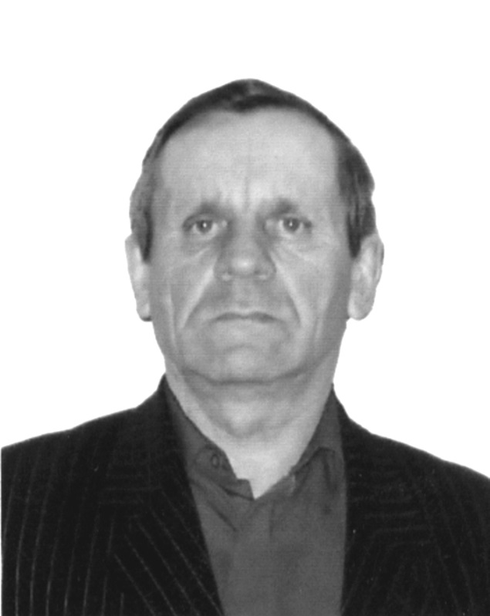
12 декабря
Конев Владислав Вениаминович родился в селе Зенково Самаровского (ныне – Ханты-Мансийского) района Тюменской области. В 1963 году окончил школу в городе Ханты-Мансийске, в 1965 году – ГПТУ-10. С 1965 года работал в селе Батово Ханты-Мансийского района старшим электромехаником территориального управления электрической связи Ханты-Мансийского отделения электрической связи, постоянно совершенствуя свой профессиональный уровень.
Ветеран труда. Активный участник общественной жизни села. Неоднократно избирался депутатом Сибирского сельского Совета депутатов трудящихся, депутатом Ханты-Мансийской районной Думы. 10 лет бессменно работал старостой в селе Батово Ханты-Мансийского района.
70 лет назад (1948) родился Конев Владислав Вениаминович, Почетный гражданин Ханты-Мансийского района (2003).
Северская, Т. «Идем к брату» /Т. Северская // Новости Югры. – 2003. – 31 июля.
C уважением и благодарностью// Новости Югры. – 2013. – 7 ноябрь.
27

Slide 29
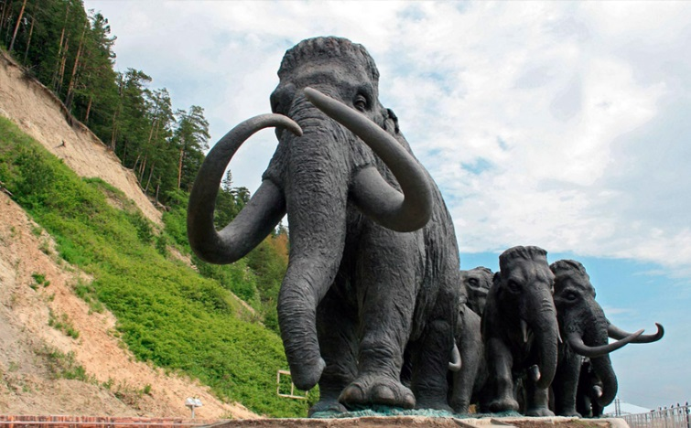
15 декабря
10 лет назад (2008) постановлением Правительства Ханты-Мансийского автономного округа от 15.12.2008г. №259-п в Ханты-Мансийском автономном округе-Югре создан памятник природы регионального значения «Луговские мамонты». Памятник природы создан в целях сохранения уникального природного и геологического образования в пойме реки Обь – местонахождение мамонтовой фауны, предотвращения несанкционированных раскопок объектов научной и культурной ценности.
Месторасположение: сельское поселение Луговской муниципального образования «Ханты-Мансийский район» Ханты-Мансийского автономного округа – Югры. Общая площадь: 161,2 га.
28

Slide 30
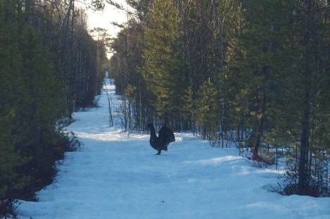
23 декабря
Васпухольский заказник расположен между национальными поселками ханты и манси: Согом – на востоке в Ханты-Мансийском районе, Шугур и Карым – на западе в Кондинском. Площадь территории – 93 443,6 га.
Заказник создан в целях сохранения популяции таежного северного оленя и воспроизводства ценных охотничье-промысловых животных и редких видов, занесенных в Красную книгу РСФСР. Центральной задачей деятельности заказника является восстановление и увеличение запасов северного оленя и сохранение среды его обитания. Под особую охрану должны быть взяты ягельные боры - места зимней концентрации северного оленя. В список охраняемых видов также входят лось, медведь, соболь, выдра, росомаха, лисица, барсук, беркут, белая сова, орлан-белохвост, скопа.
// Новости Югры. – 1994. – 14апр.
Гордеев Ю.Т. От морозов до морозов.- Тюмень, 2000. –С. 196.
25 лет назад (1993) распоряжением Совета Министров РФ № 2285-р создан Государственный природный заказник федерального значения "Васпухольский."
29

Slide 31
29 декабря
60 лет назад (1958) на заседании исполнительного комитета окружного Совета депутатов трудящихся принято решение об изменении административно-территориального деления в округе.
Согласиться с предложениями исполкома Самаровского райсовета об объединении следующих сельских Советов:
1. Реполовского сельского Совета с Тюлинским сельским Советом и впредь именовать его Тюлинским с центром в с. Тюли. Населенные пункты Реполовского сельского Совета: с. Реполово, Реполовские Юрты и п. Кировск перечислить в административное подчинение Тюлинского сельсовета. А населенный пункт Реполовский совхоз (территориально расположенный ближе к Батовскому сельскому Совету) перечислить в административное подчинение Батовского сельского Совета.
2. Коневского сельского Совета - с Зенковским сельским Советом и впредь именовать Зенковским сельским Советом с центром в селе Зенково. Населенные пункты Коневского сельского Совета: дд. Шапша,
Сумкино, Конево перечислить в административное подчинение Зенковского сельского Совета.
Поддержать ходатайство исполкома Самаровского районного Совета об образовании в районе следующих новых сельских Советов:
1. Нялинского сельского Совета с населенными пунктами: п. Нялино (центр сельского Совета), ю. Нялино, д. Скрипунова, д. Майкка, Майковский ЛЗУ, пос. Шахтерский, выделив их из укрупненного Зенковского сельского Совета.
2. Урманного сельского Совета с населенными пунктами: п. Урманный (центр сельского Совета) п. Красноленинский, п. Двадцатый квартал, п. Двенадцатый квартал, п. Горный, Д.Сухорукова, выделив их из Елизаровского сельского Совета.»
КУ «Государственный архив Югры» Ф.1. Оп.1. Д.646ОЦ. Л.426-427.
30

Slide 32
Общие сведения
*235 лет назад (1783) образована д. Чембакчина сельского поселения Цингалы Ханты-Мансийского района.
Устав сельского поселения Цингалы (решение Совета депутатов сельского поселения Цингалы
№25 от 17.05.2010 (с изменениями и дополнениями).
*150 лет назад (1868) образовано село Троица (ныне Ханты-Мансийского района), открыта церковно-приходская школа (ныне Муниципальное казенное общеобразовательное учреждение Ханты-Мансийского района «Средняя общеобразовательная школа имени В.Г. Подпругина с. Троица»).
Устав сельского поселения Луговской (решение Совета депутатов сельского поселения Луговской
№54 от 13.04.2009 (с изменениями и дополнениями).
Сапунова И.И. Год от года расти нашей молодости// Наш район. – 2013. – 28 март.
Сапунова И.И. Большая маленькая школа// Наш район. – 2013.- 18 апреля.
*145 лет назад (1873) образовано село Селиярово (ныне Ханты-Мансийского района), в селе построена церковь Успенья Пресвятой Богородицы - объект культурного наследия регионального назначения.
Устав сельского поселения Селиярово (решение Совета депутатов сельского поселения
Селиярово №72 от 18.06.2008 (с изменениями и дополнениями от 16.07.2013 решение № 241).
*80 лет назад (1938) пущен в эксплуатацию Белогорский лесопильный завод в п. Луговской Ханты-Мансийского района - крупнейшее деревообрабатывающее предприятие округа. Лесоматериалы шли на строительство Северного морского пути. В годы войны продукция шла на нужды фронта. Здесь изготовлялись заготовки для ружейных прикладов. Вклад спецпереселенцев в общее дело Победы был оценен грамотой Государственного комитета обороны СССР.
Борисов Н. // Ленинская правда.-1988.-6 февр.
Новости Югры.-1995.- 9 сент.
31

Slide 33
Общие сведения
*80 лет назад (1938) приказом заведующего районным отделом народного образования № 531 от 27.08.1938г. открыта четырехклассная школа в д. Ягурьях (ныне Ханты-Мансийского района), сейчас Муниципальное казенное общеобразовательное учреждение Ханты-Мансийского района «Основная общеобразовательная школа д. Ягурьях». Директором был назначен Лаптев П.А., вторым учителем Гордеев А.М.
*65 лет назад (1953) открыты сельские библиотеки в поселках Выкатной, Луговской, Нялинское, селе Зенково (ныне Ханты-Мансийского района).
ГУТО ГАСПИТО Ф.116 Оп.1 Д.406 Л.18, 26.
*15 лет назад (2003) создан Эколого-просветительский центр «Шапшинское урочище» в деревне Шапша Ханты-Мансийского района. Центр осуществляет работу в трех направлениях: туристская, эколого-просветительская, реабилитация и содержание диких животных, получивших увечья.
32

